Slide 1
HALK SAĞLIĞI
Halk Sağlığının Tarihsel Gelişimi
ÖĞR. GÖR. ŞEYDA ÇAVMAK

Slide 2
Hekimliğin Dönemleri
Sanayi öncesi Dönemde Hekimlik
Sanayileşme Döneminde Hekimlik
Çağdaş Hekimlik

Slide 3
Sanayileşme Öncesi Dönem
Animistik Kuram
Bedensel ve ruhsal hastalıkları: Doğa üstü güçlerin kızgınlık belirtileri olarak kabul etmişlerdir.
Tedavide: Doğaüstü güçlerin(Tanrı, kötü ruh, şeytan, cin) kızgınlıklarını gidermeye yönelik eylemler yapıyorlardı. Sihir, büyü gibi uygulamalar yapılıyordu.
Akılcı Kuram
Hastalıkların nedenlerinin kişilerde yada yaşadıkları çevredeki koşullarda aranması gerektiğini kabul ediyordu.

Slide 4
Hümoral Kuram(Empedokles-Hipokrat):
İnsan vücudunun kan, balgam, safra ve kara safra(sevda)dan oluştuğunu ve bunlar arasında denge var ise kişi sağlıklı olacağını söylemektedir.
Bu dengenin; iklim, toprak, su, yaşam şekli ve beslenme gibi etmenler tarafından bozulabileceğini belirtmişlerdir.
Miasma Kuramı (Hipokrat)
Salgın hastalıkların, organik maddelerin kokuşmasıyla oluşan ve miasma adı verilen küçük parçaçıkların havanın niteliğini bozmasıyla ortaya çıktığına inanılmıştır.

Slide 5
Hipokrat’a göre Hekimlik
1. Bilim gerçeklere dayanır
2. Gerçekler doğru gözlemlerle elde edilir.
3. Tümden gelim ancak gerçeklere dayanılarak yapılabilir
4. Bilmek, başkalarının bildiğine inanmaktan farklıdır. Bilmek bilimdir, fakat sadece başkalarının bildiğine körü körüne inanmak bilgisizliktir.

Slide 6
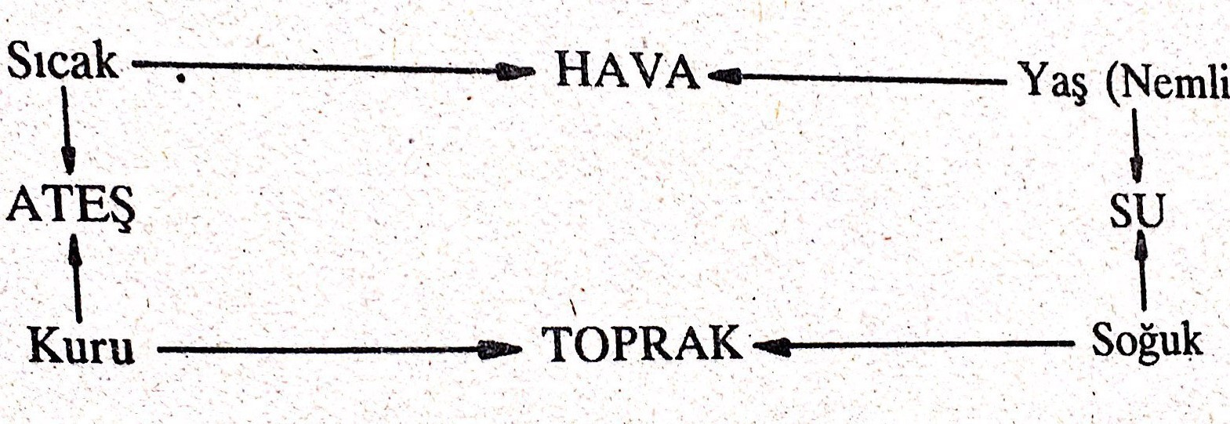
Aristo Kuramı
*Evrende bulunan tüm canlı ve cansız varlıklarda soğuk, yaş, sıcak ve kuru olarak belirtilen 4 nitelikten bir veya birkaçı bulunur.
* Evreni oluşturan dört temel öğe( toprak, su, hava ve ateş) bu niteliklerin karşılıklı etkileşimi ile ortaya çıkmıştır.
Ateş: sıcak ve kuru
Hava: sıcak ve nemli
Su: yaş ve soğuk
Toprak: soğuk ve kurudur.
İnsan vücudunu oluşturan maddelerin bu 4 niteliği taşıdığı kabul edilir.

Slide 7
Semptomatik dönem
Her bir semptom ayrı bir hastalık olarak kabul ediliyor ve ayrı tedavi edilmeye çalışılıyordu.
Sanayileşme Döneminde Hekimlik
1. Laboratuvar dönemi
2. Klinik Dönem
3. Halk Sağlığı Dönem

Slide 8
Laboratuvar Dönemi
* 1880 Yılında Louis Pasteur, kuduz hastalığının nedeninin bir mikroorganizma olduğunu buldu. Kuduz aşısını buldu. ???
*O halde her hastalığa neden olan bir mikroorganizma olmalıydı!
*Herkes laboratuvarda hastalık nedeni olacak mikroorganizma aramaya başladı.
*Bir mikroorganizma herkeste aynı hastalığa neden olacak ve aynı tedavi ile tedavi edilecekti. Küçük farklar göz ardı edilebilir.
*«Hasta yok hastalık var»

Slide 9
Klinik Dönem
* Laboratuvar döneminde «hasta yok hastalık var» söyleminin gerçeği yansıtmadığı gözlendi.
* Aynı mikroorganizma, kişilerin organik ve ruhsal dirençlerinin farklı olmasından dolayı, farklı klinik seyir gösteriyordu.
«Hastalık yoktur, hasta vardır. Her hastayı yeni bir hastalıkmış gibi ele almak gereklidir.»

Slide 10
Halk Sağlığı Dönemi

Slide 11
Hekimlikte Geleneksel ve toplumsal Görüşlerin Farklılıkları
Konular | Toplum Hekimliği Görüşü | Geleneksel Görüş
Hizmet edilen kişiyi değerlendirme | Kişi fizik, biyolojik ve sosyal çevresi ile bir bütündür. O çevreden soyutlanamaz | Kişi, hastane ya da muaynehaneye gelen ve hastalığını tedavi ettirmek isteyen bir insandır
Hizmet sunumu | Sağlık hizmetini herkese götürmek | Hastaneye veya muaynehaneye başvuranlara hizmet etmek
Hizmet edilen kişi | Kişiye hem sağlıklı hem de hasta iken hizmet etmek | Kişiye hasta iken hizmet etmek
Hizmetin kapsamı | Koruma, tedavi ve rehabilitasyon | Tedavi ve rehabilitasyon
Hastalıklardan korunma | Öncelik alır | Özel durumlarda ve sınırlı uygulama
Hastalıkların nedeni | Biyolojik ve sosyal nedenler | Yalnız biyolojik neden

Slide 12
Hekimlikte Geleneksel ve toplumsal Görüşlerin Farklılıkları
Konular | Toplum Hekimliği Görüşü | Geleneksel Görüş
Kaynak ayırımında öncelik | Sınırlı olan kaynaklardan en çok görülen ve öldüren hastalıkların teşhis ve tedavisi özel eğitim görmüş ve hekim olmayan sağlık personeline yaptırmak | Hastalık teşhis ve tedavisini yalnız hekimlere hasredilmesi
Örgütlenme | Çeşitli meslek mensuplarının oluşturduğu küçük ekiplerin birbirini tamamladığı ve desteklediği ülke çapında bir ekip hizmeti | Tek bir hekimin hizmeti olabilir. Ekip kavramı, genellikle hastane duvarlarını aşmaz
Toplumsal kavram ve planlama | Toplumdaki sağlıkla ilgili olayları sürekli ve objektif olarak gözlemek ve bu gözlemlere dayalı, sosyo-ekonomik kalkınmanın bir parçası olan bir plan çerçevesinde hizmetleri geliştirme | Yoktur

Slide 13
Günümüzde Halk Sağlığı Anlayışı
1. Toplumsal eşitlik
2. Çevreyle bütünlük
3. Yaşamın bütünlüğü
4. Toplumsal etmenler
5. Hizmetin boyutu
6. Korumaya öncelik
7. Risk gruplarına öncelik
8.Önemli hastalıklara öncelik
9. Entegre hizmet
10. Ekip hizmeti
11. Sağlık kalkınma ilişkisi
12. Öz sorumluluk
13. Halkın katılımı
14. Evrensellik
15. Koşullara uygunluk

Slide 14
Halk Sağlığı ile Klinik Tıp Bilimleri KARŞILAŞTIRILMASI
 | Klinik Tıp Bilimi | Halk Sağlığı Bilimi
Hizmet | Bireye (Hastaya) | Topluma (Hastaların yanı sıra sağlam kişilere de)
Amaç | Genellikle kişilerin hastalıklarını teşhis ve tedavi | Toplumun sağlık sorunlarını belirlemek, bunları önlemek, ortadan kaldırmak, toplumun sağlık düzeyini yükseltmek
Temel bilimler | Anatomi (vücudun yapısı), Fizyoloji (Vücudun işleyişi) | Sosyoloji (Toplumun yapısı), Sosyal antropoloji (Toplumun işleyişi)
Tanı yöntemleri | Anamnez, fizik muayene, laboratuvar incelemesi | Epidemiyolojik yöntemler
Tedavi yöntemleri | Tıbbi, cerrahi | İyi sağlık yönetimi, sağlık eğitimi
Hizmet yeri | Kurumsal (Hastane vb.) | Yaşanılan her yer
İlgili birimler | Uzmanlık dalına yakın tıp bilimleri | Bütün tıp bilimleri, çevre bilimleri, sosyal bilimler

